Slide 1

Seminář výzva č. 8 MAS
-
CESKY SEVER

Slide 2

Výzva č. 8
„MAS Český sever z.s. – IROP – Zlepšování kvality a dostupnosti vzdělání - Zvyšování kvality vzdělávání v MAS Český sever“
Pro region srdcem, hlavou, zkušenostmi!
Žádosti
Termín předkládání: 4.5.2020 8:00
Termín ukončení příjmu: 26.6.2020 18:00
Alokace CZV: 14 286 026,690,- Kč
Min. ZV: 400 000,- Kč
Max. ZV: 3 000 000,- Kč

Slide 3
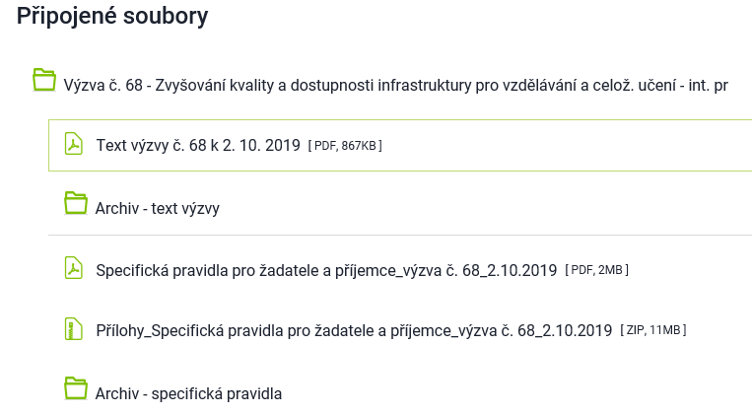
Dokumenty výzvy
Pro region srdcem, hlavou, zkušenostmi!
http://https://irop.mmr.cz/getmedia/13fce68f-3671-4d23-885c-3c974c4bb4df/Specificka-pravidla_2-4_CLLD_1-3.pdf.aspx?ext=.pdf

Slide 4
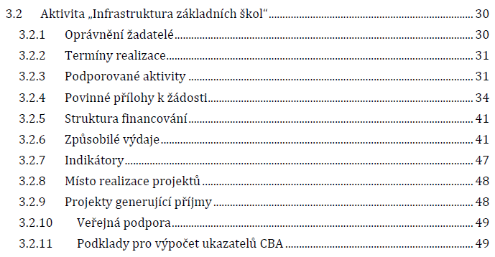
Struktura Specifických pravidel
Pro region srdcem, hlavou, zkušenostmi!

Slide 5
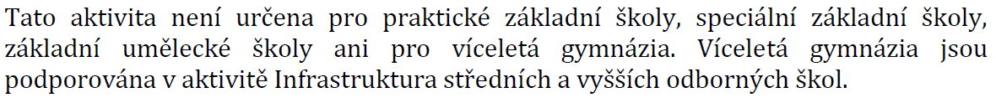
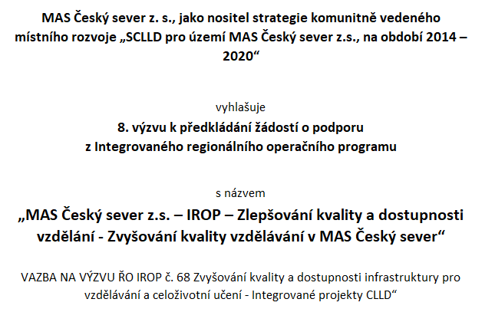
Příjemci dotace
Pro region srdcem, hlavou, zkušenostmi!
Omezující podmínky najdete ve výzvě

Slide 6
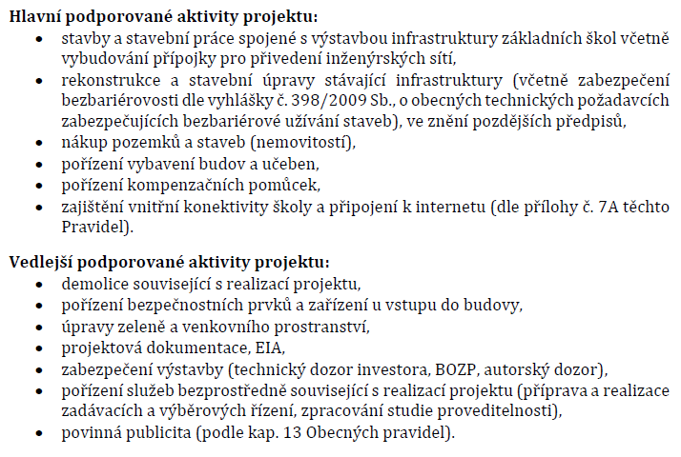
Podporované aktivity
Pro region srdcem, hlavou, zkušenostmi!

Slide 7
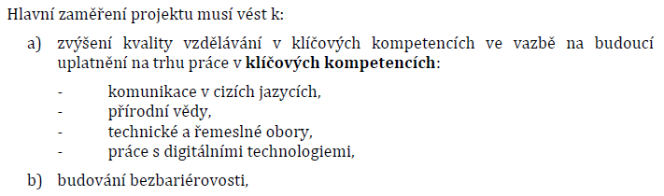
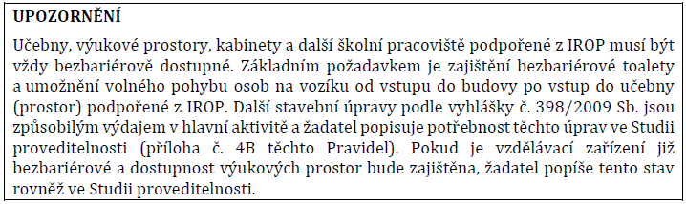
Podporované aktivity
Pro region srdcem, hlavou, zkušenostmi!

Slide 8
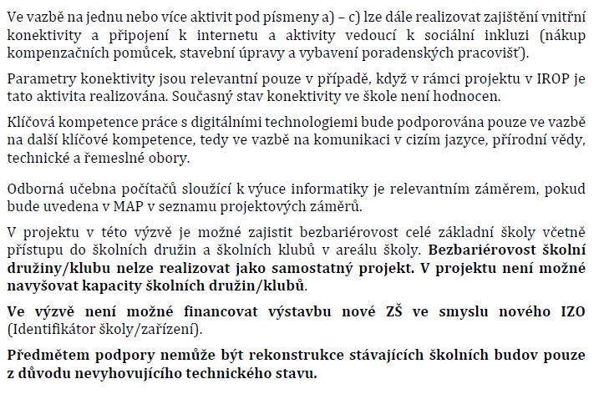
Podporované aktivity
Pro region srdcem, hlavou, zkušenostmi!

Slide 9
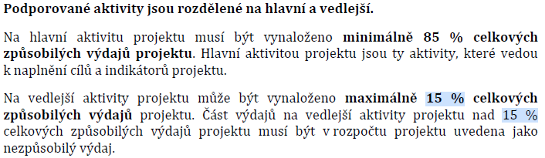
Finanční kritérium
Pro region srdcem, hlavou, zkušenostmi!

Slide 10
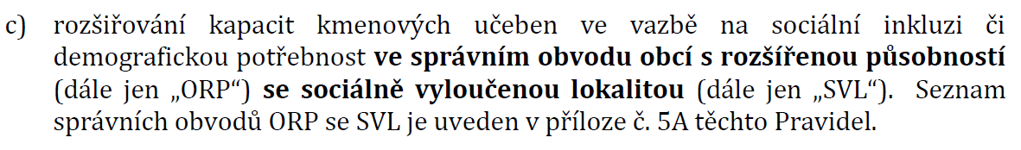
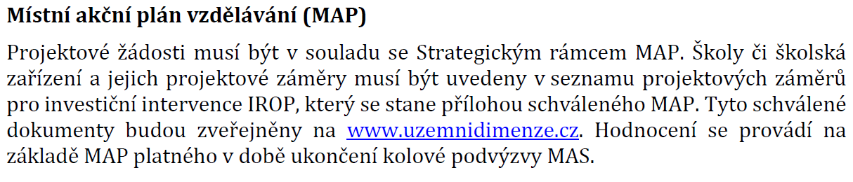
Nepodporované aktivity nebo projekty
Pro region srdcem, hlavou, zkušenostmi!

Slide 11
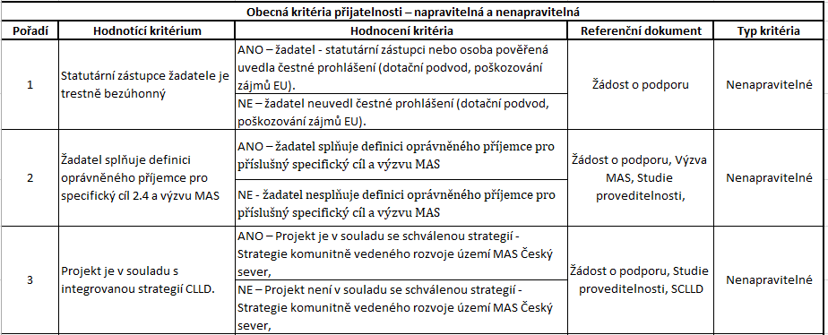
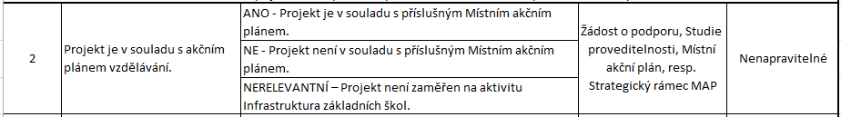
Kritéria formálních náležitostí
Pro region srdcem, hlavou, zkušenostmi!

Slide 12
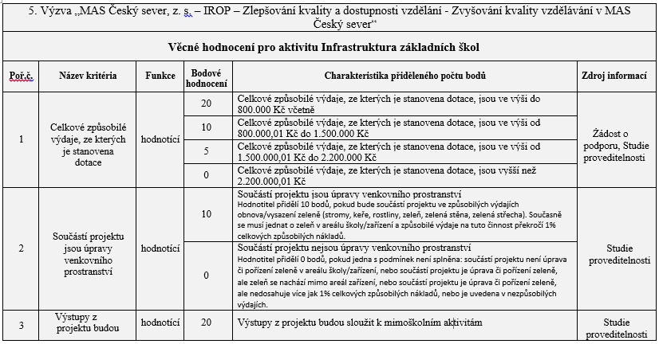
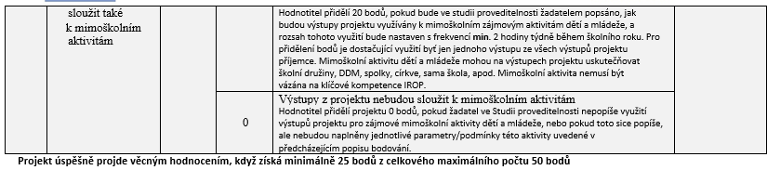
Věcná kritéria základní a střední vzdělávání
Pro region srdcem, hlavou, zkušenostmi!

Slide 13
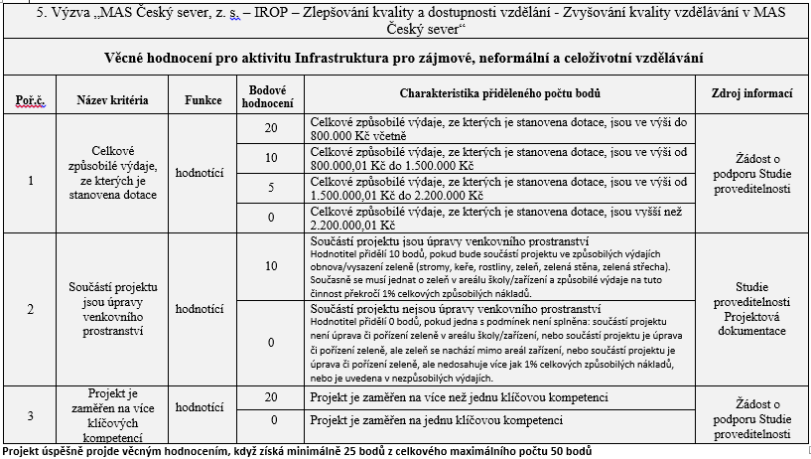
Věcná kritéria mimoškolní vzdělávání
Pro region srdcem, hlavou, zkušenostmi!

Slide 14
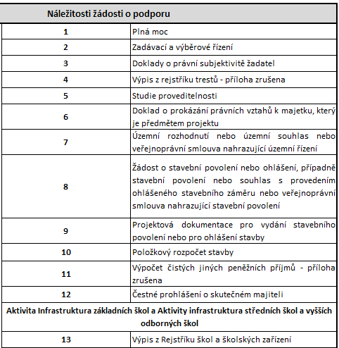
Povinné přílohy
Pro region srdcem, hlavou, zkušenostmi!

Slide 15

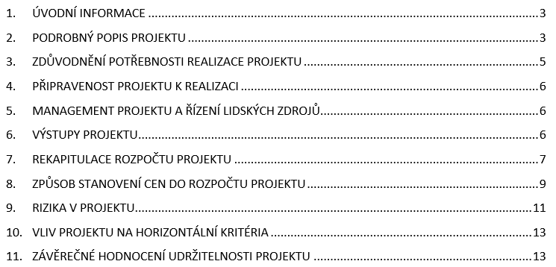
Studie proveditelnosti (příloha specifických pravidel)
Pro region srdcem, hlavou, zkušenostmi!

Slide 16
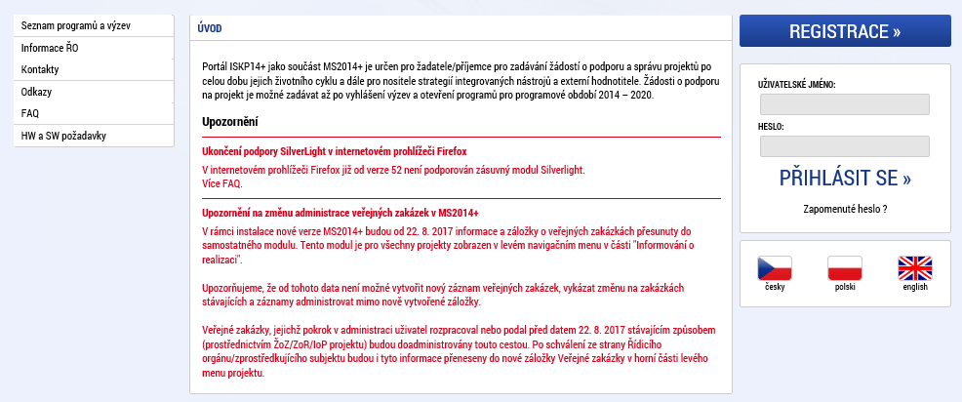
MS 2014+ https://mseu.mssf.cz/
Pro region srdcem, hlavou, zkušenostmi!

Slide 17
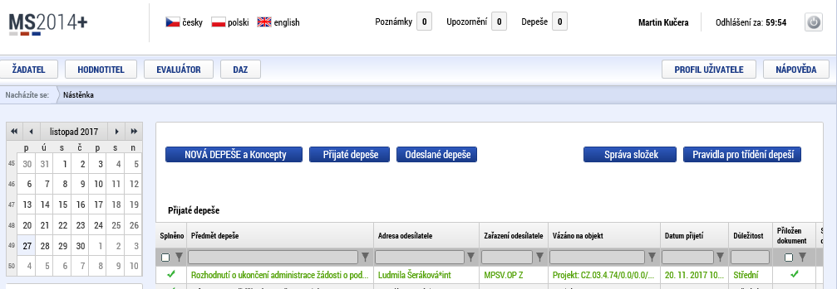
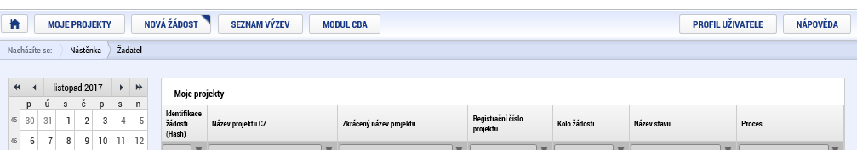
MS 2014+ https://mseu.mssf.cz/
Pro region srdcem, hlavou, zkušenostmi!

Slide 18
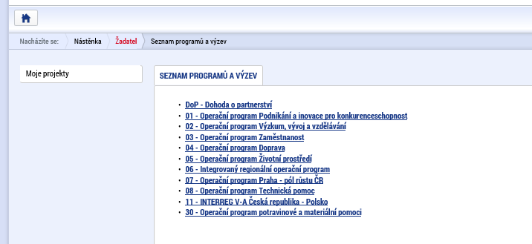
MS 2014+ https://mseu.mssf.cz/
Pro region srdcem, hlavou, zkušenostmi!

Slide 19
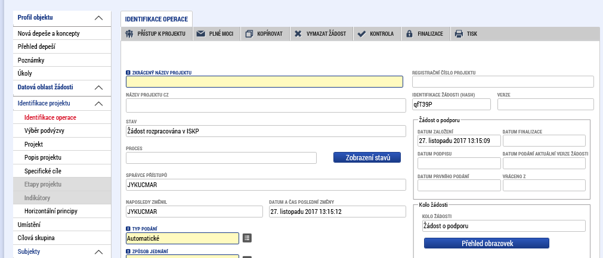
MS 2014+ https://mseu.mssf.cz/
Pro region srdcem, hlavou, zkušenostmi!

Slide 20
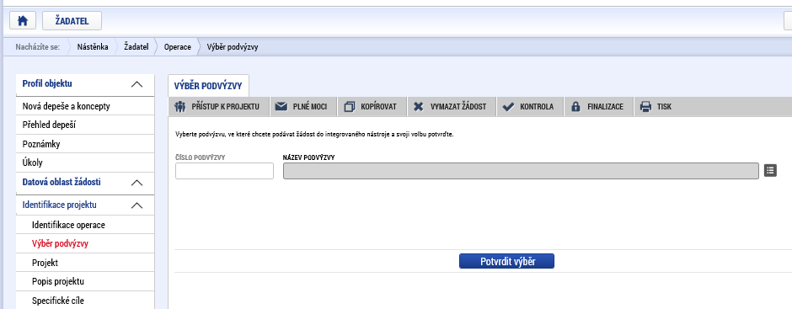
MS 2014+ https://mseu.mssf.cz/
Pro region srdcem, hlavou, zkušenostmi!

Slide 21
Děkuji za Vaši pozornost!
MAS Český sever, z. s.
Národní 486, 407 47 Varnsdorf,
telefon: +420 724 778 296, mail: info@masceskysever.cz http://www.masceskysever.cz

